Slide 1


Gospodarska zbornica Slovenije:
POLJSKA – dežela priložnosti za slovenska podjetja
Izkušnje slovenskega investitorja na Poljskem
Matej Hojnik
Ljubljana, 17.12.2014

Slide 2
Vsebina
Kdo smo
Blagovne znamke in prodaja
Kdo smo
Naše poslantsvo
Naši cilji

Slide 3

Kdo smo
Podjetje APIS-VITA d.o.o. je na slovenskem trgu prisotno od leta 2004
Mlado in hitro rastoče podjetje, čigar glavna aktivnost je proizvodnja najkvalitetnejših kisov blagovne znamke Matejev.
Razvoj podjetja temelji na tradicionalnih metodah proizvodnje kisa, v kombinaciji z uporabo najmodernejše tehnologije.
V letih 2009 - 2011 smo prenovili in razširili že obstoječe proizvodne prostore ter investirali v avtomatizacijo polnitve izdelkov skupaj z avtomatiziranim skladiščem. Tehnološko smo postali visoko razviti, saj smo stopnjo proizvodnje izboljšali od ročnega do popolnoma avtomatskega polnjenja izdelkov.

Slide 4
Vizija in poslanstvo APIS-VITA
Vizija
postati priznan evropski proizvajalec in prodajalec izbranih različnih naravnih kisov in njim sorodnih izdelkov.
Poslanstvo
pokrivanje življenjskih potreb ljudi po živilskih izdelkih in dopolnilni prehrani s poudarkom na čim bolj zdravih izdelkih.
S svojim vstopom na trg se je podjetje odločilo zagotavljati visoko kakovost proizvodov, ki temeljijo na bazi zdravih, lahko dostopnih in raznolikih proizvodov blagovne znamke Matejev.

Slide 5

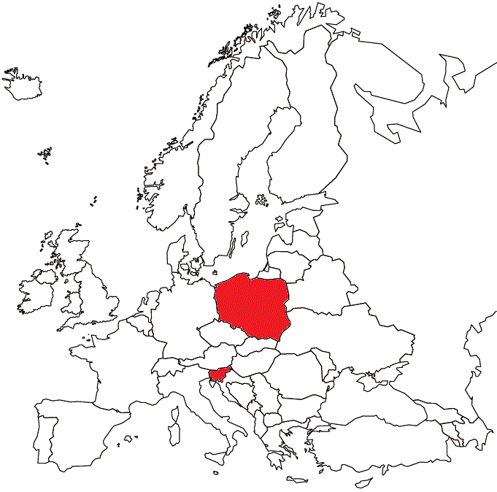

Kdo smo
Podjetje APIS-VITA d.o.o. je na slovenskem trgu prisotno od leta 2004
Mlado in hitro rastoče podjetje, čigar glavna aktivnost je proizvodnja najkvalitetnejših kisov blagovne znamke Matejev.
Razvoj podjetja temelji na tradicionalnih metodah proizvodnje kisa, v kombinaciji z uporabo najmodernejše tehnologije.
V letih 2009 - 2011 smo prenovili in razširili že obstoječe proizvodne prostore ter investirali v avtomatizacijo polnitve izdelkov skupaj z avtomatiziranim skladiščem. Tehnološko smo postali visoko razviti, saj smo stopnjo proizvodnje izboljšali od ročnega do popolnoma avtomatskega polnjenja izdelkov.

Slide 6



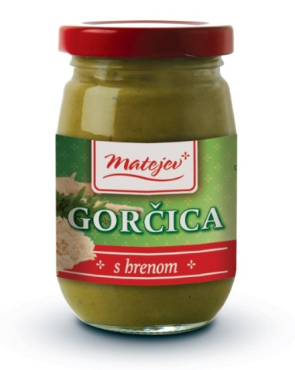

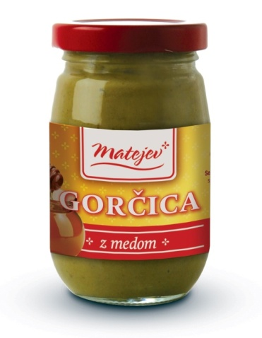
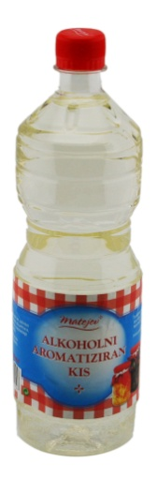


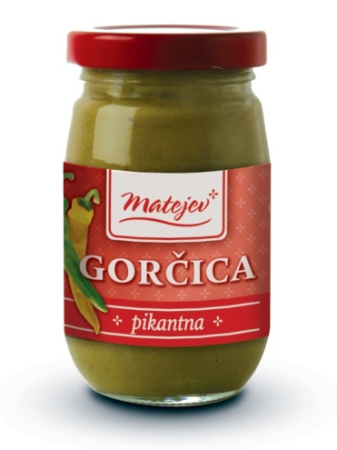
Izdelki blagovne znamke Matejev
Kisi
Gorčice
Kečapi

Slide 7

Hiter pregled
Prodanih več kot 8 mio litrov kisa letno
Prodanih več kot 3 tone gorčice in ketchupa letno
Več kot 4 mio eur prometa
45 let uspeha blagovne znamke
ISO 22 000 in IFS certificirani
Več kot 30 % rast v zadnjem letu

Slide 8


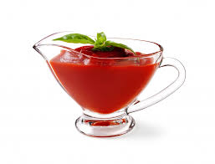

Ali ste vedeli…
… da je Apis-vita eno izmed najhitreje
rastočih in zanesljivih podjetij?
… da je podjetje Apis-vita prisotno na
različnih, hitro rastočih trgih?
… da Apis-vita proda več kot 300
mio obrokov naših izdelkov letno?
Predstavitev podjetja Apis-vita September 2014

Slide 9
Razlogi podjetja Apis-Vita za internacionalizacijo
Notranji:
Doseganje ekonomije obsega zaradi izvoza
Potencial za dodatno rast zaradi izvoza
Neizraba proizvodnih zmogljivosti
Potreba po zmanjšanju odvisnosti od domačega trga
Zunanji:
Boljše priložnosti na tujem trgu
Velika konkurenca na domačem trgu
Premajhen domač trg

Slide 10
Širitev na tuji trg
Aktivno iskanje priložnosti za vstop na tuji trg
Iskanje različnih možnosti (izvoz, nakup podjetja, strateško partnerstvo,…)
Vstop na tuje tržišče z neposrednimi naložbami - direktna investicija v lastništvo in nadzor nad nekim opredmetenim premoženjem v tujini.
Priložnost: prodaja državnega podjetja na Poljskem “Wytwórnia Octu i Musztardy w Parczewie Sp. z o.o.”

Slide 11
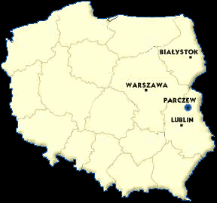
Način vstopa podjetja Apis-Vita na tuji trg
»Brown field« investicija
  prevzem obstoječega podjetja, vključno z vsemi njegovimi posebnimi pravicami in hipotekami

Slide 12

Proces nakupa podjetja WOM Parczew
Javni razpis za prodajo podjetja
Oddaja ponudbe
Izbor najboljšega ponudnika
Sklenitev pogodbe o nakupu

Slide 13
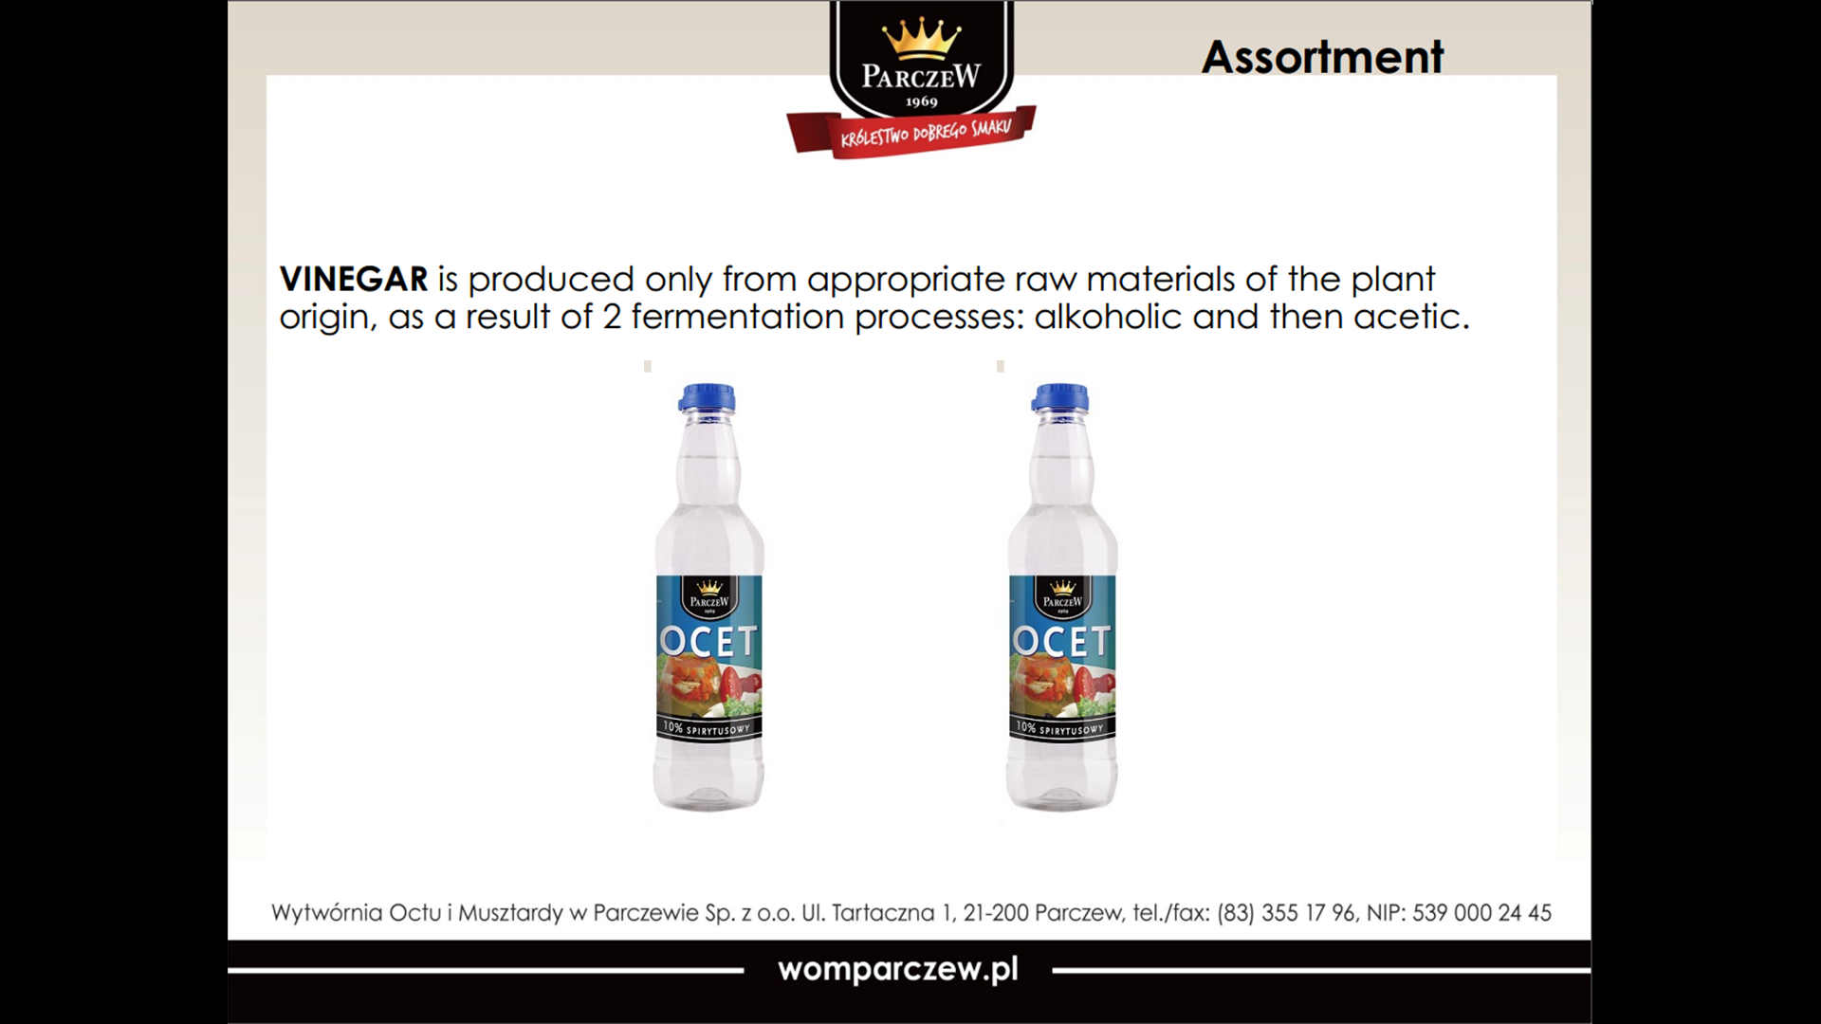
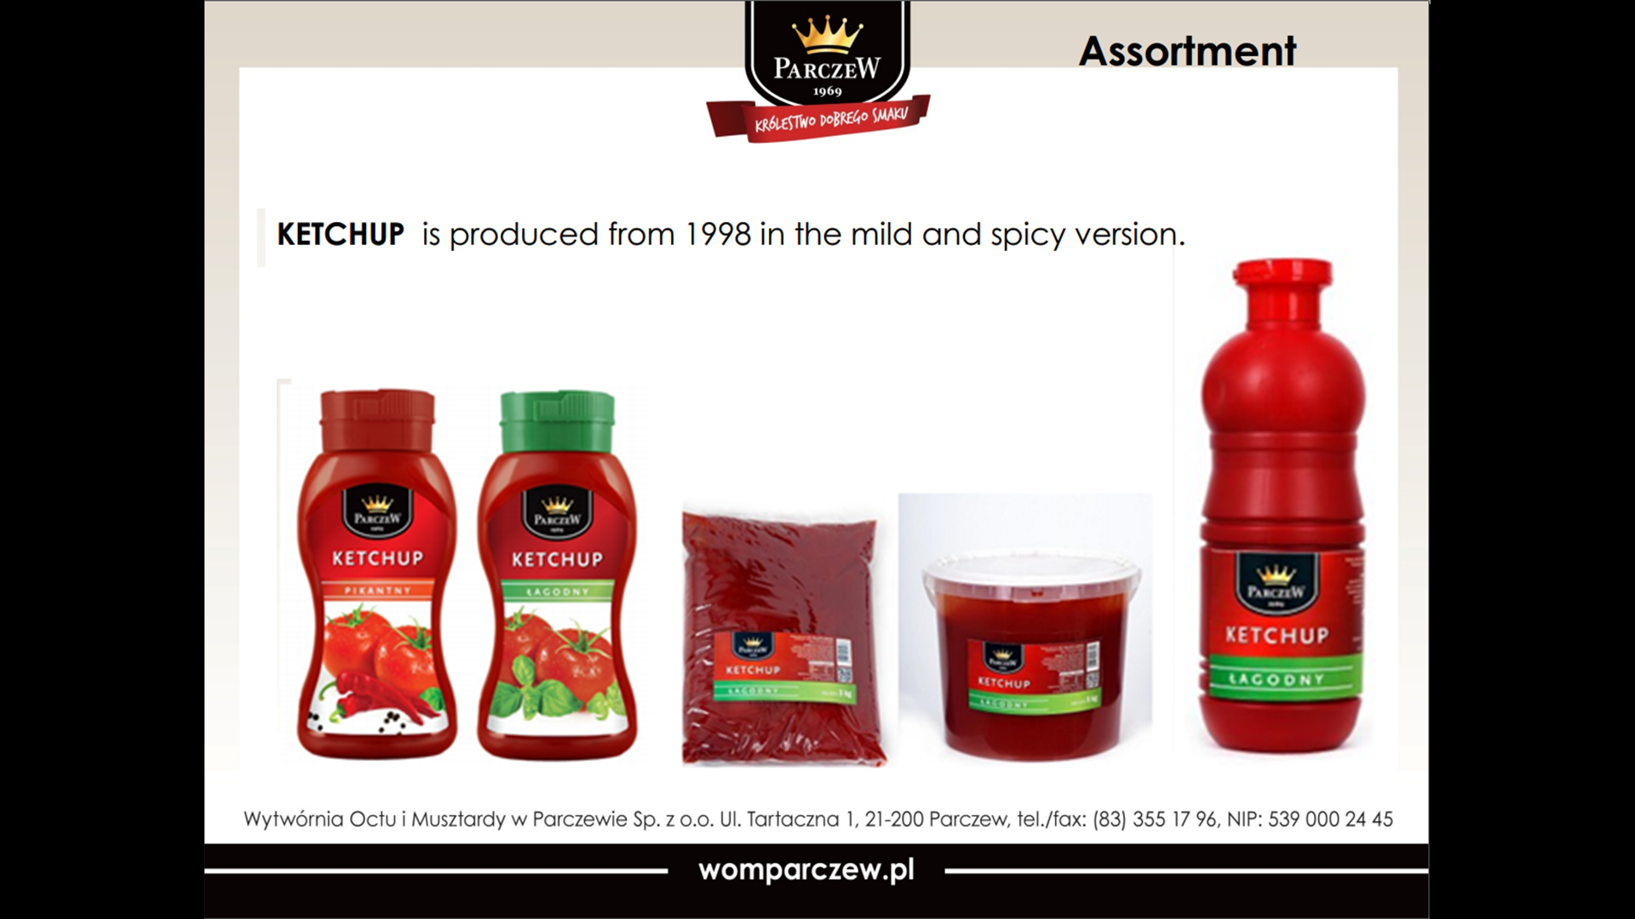
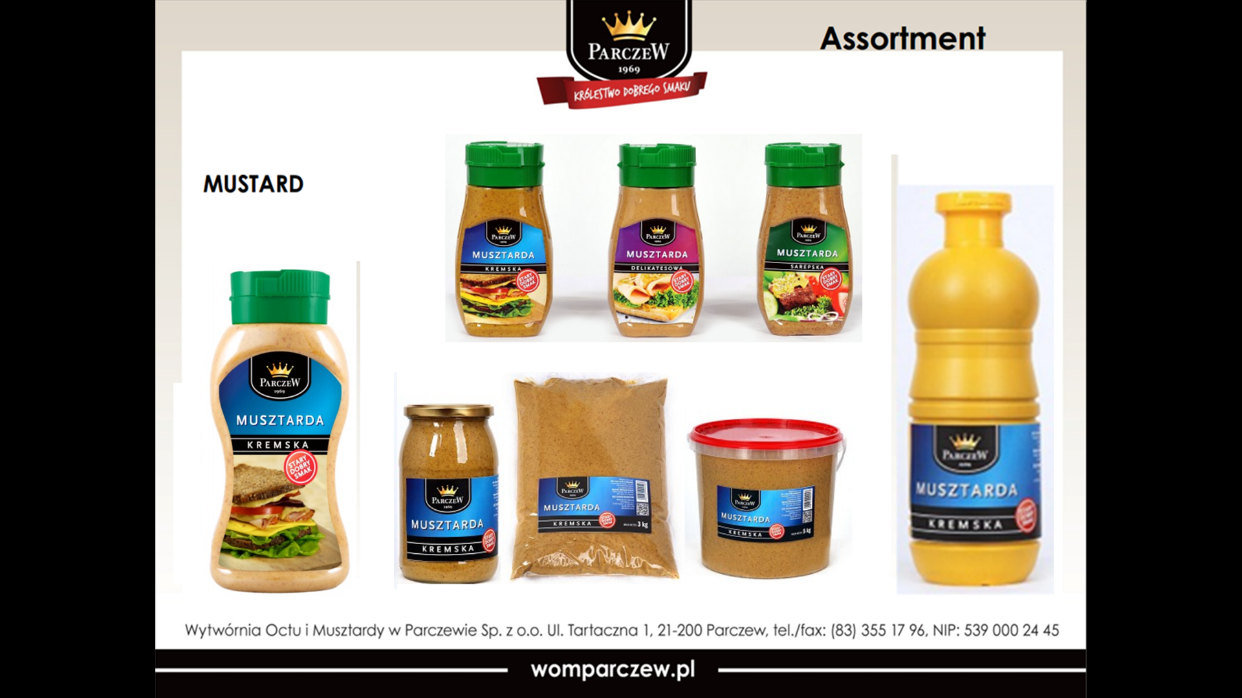

Prevzeto podjetje na Poljskem WOM Parczew
Srednje veliko podjetje
50 zaposlenih
Prodajni program:
  Kisi (predvsem alkoholni)
  Gorčice
  Kečapi
Prodajni trg Poljska
Tradicionalno podjetje
Tehnološko nerazvito

Slide 14
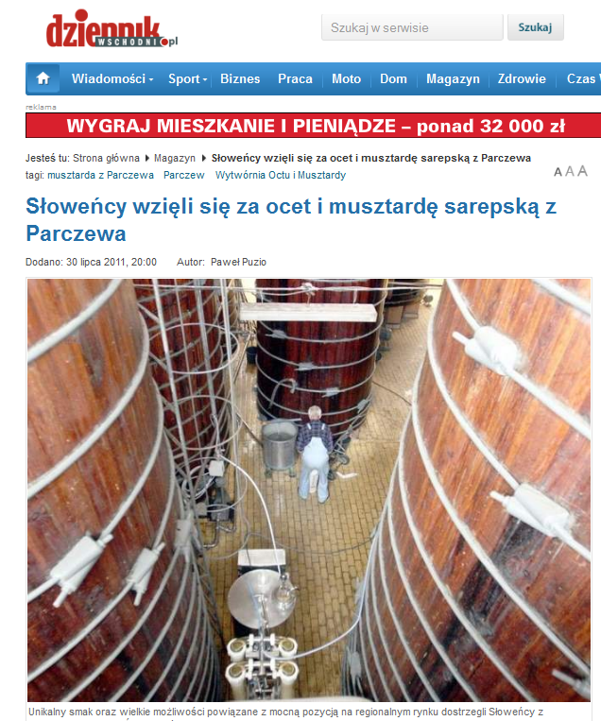
Takojšnje posledice nakupa
Velika odmevnost v lokalnih in regionalnih časopisih
Strah zaposlenih
Odpor do sprememb
Negotovost vodstva podjetja

Slide 15
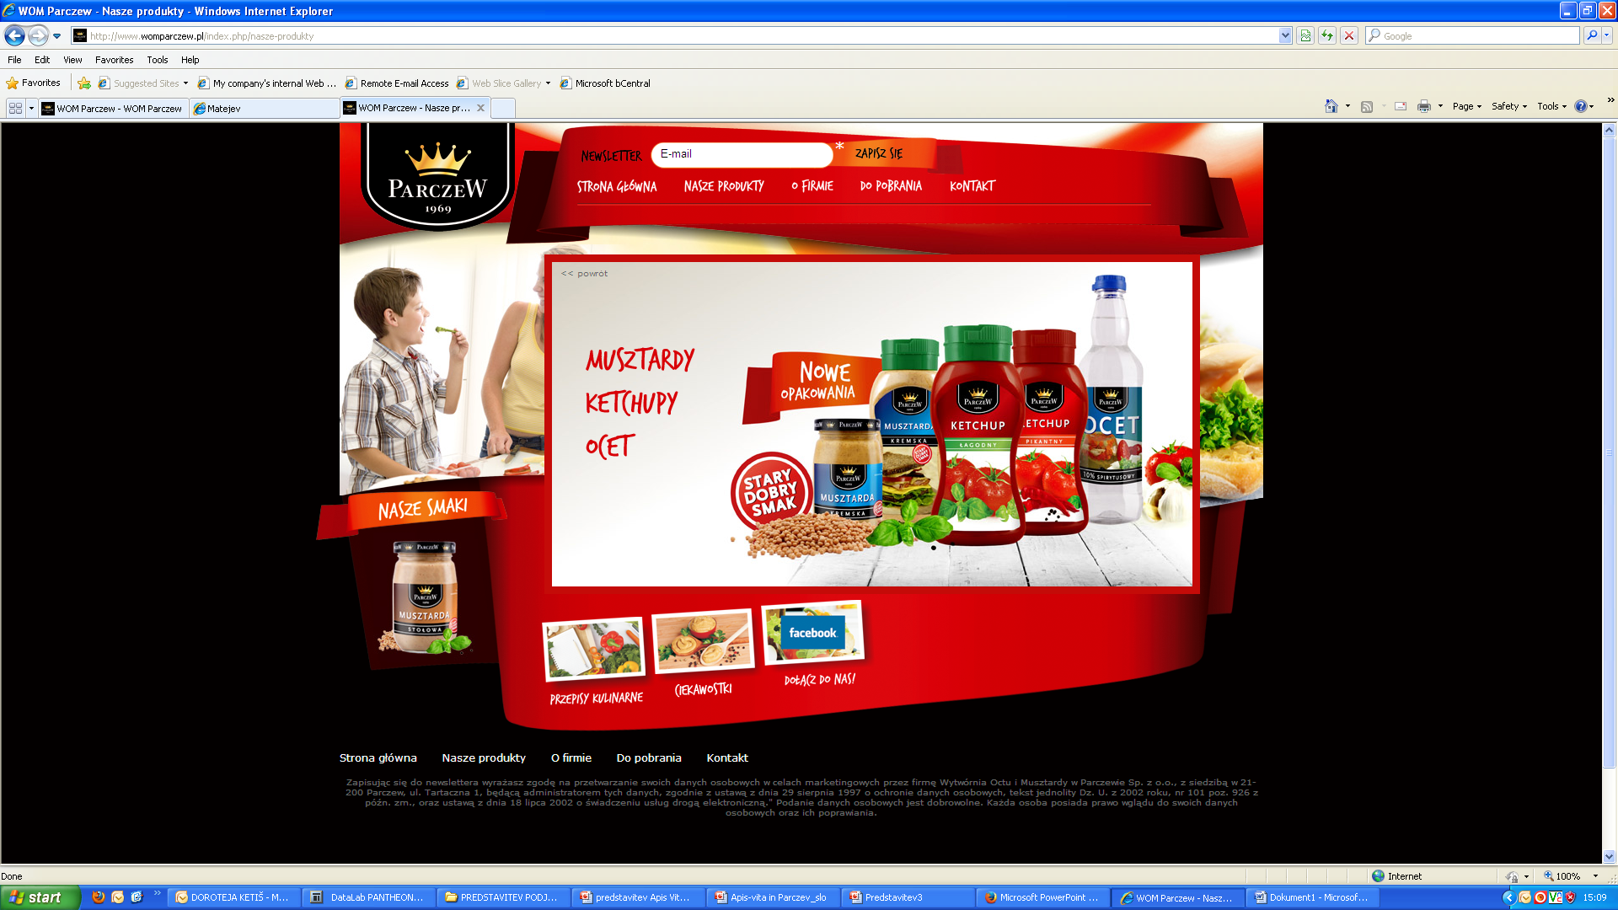
Razvoj podjetja WOM Parczew
Posodobitev tehnologije
Informatizacija
Marketing
Razvoj novih izdelkov
Širitev obsega prodaje na poljskem trgu
Prodaja izdelkov na slovenskem trgu
Reorganizacija

Slide 16
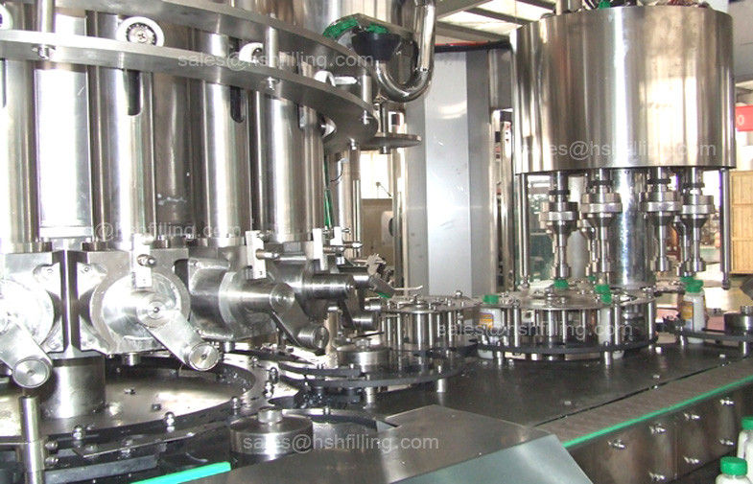
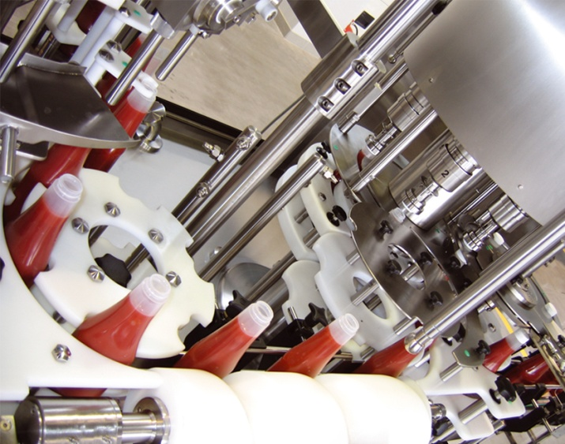
Razvoj podjetja WOM Parczew
Posodobitev tehnologije:
Investicija v novo polnilno linijo za kečap in gorčico v 2015 v višini 1 200 000 EUR
Pridobljena sredstva tudi s strani Evropske unije
GOSPODARSKA ZBORNICA SLOVENIJE

Slide 17


Certifikacija podjetja WOM Parczew
V letu 2014 pridobljen certifikat ISO 22 000
Podjetje je trenutno v postopku certifikacije IFS standarda

Slide 18


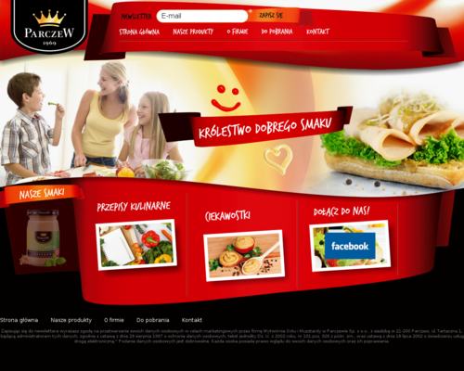
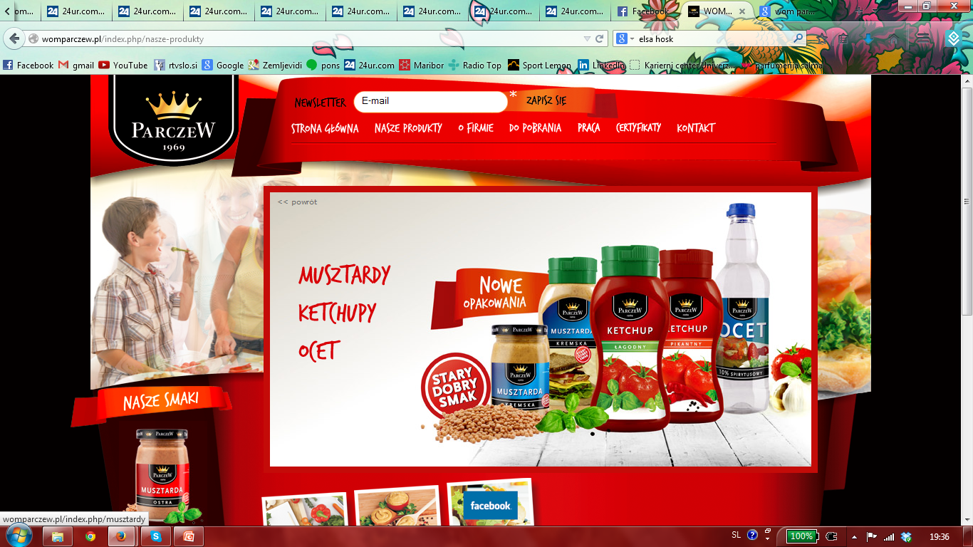
Re-branding podjetja WOM Parczew
Prenova blagovne znamke Parczew 1969
Repozicioniranje blagovne znamke
Razvoj novih izdelkov
Prenovljena spletna stran podjetja

Slide 19

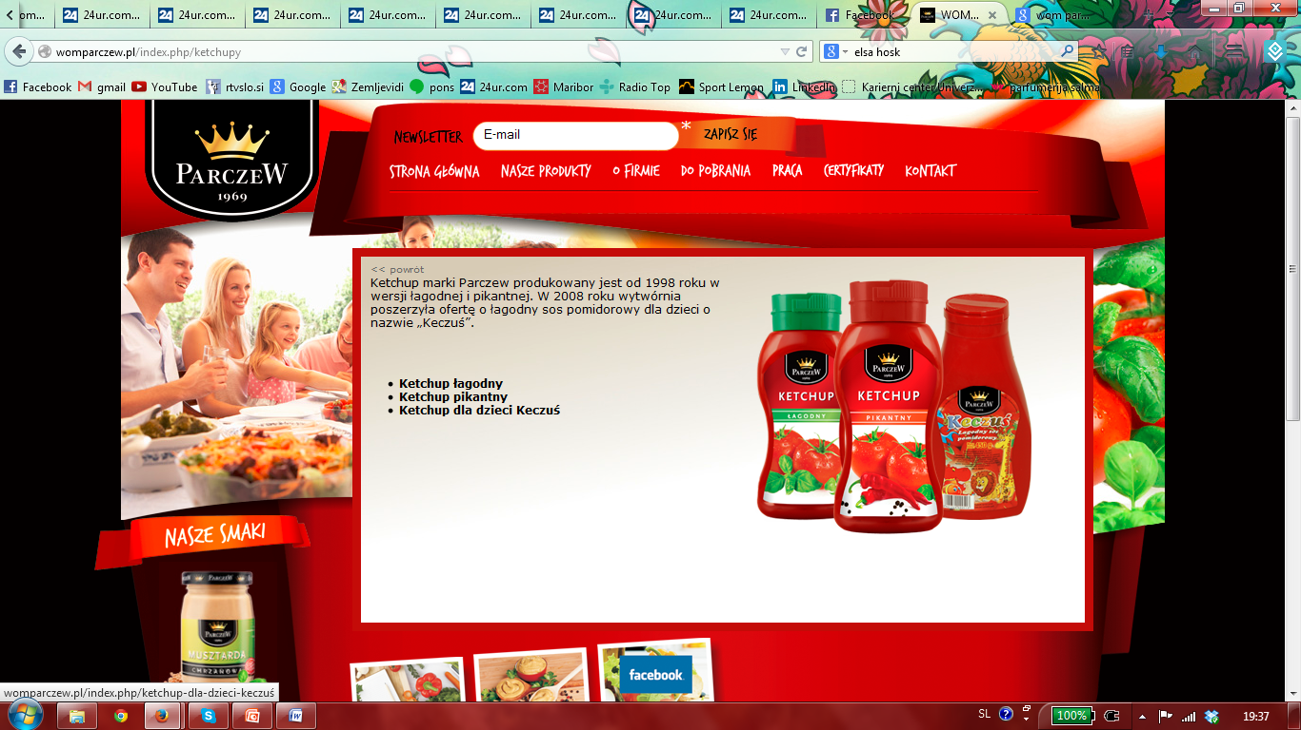
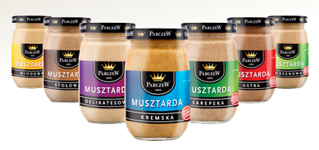
Re-branding podjetja WOM Parczew
Vizualna prenova blagovne znamke Parczew 1969
GOSPODARSKA ZBORNICA SLOVENIJE

Slide 20

Inovativnost podjetja WOM Parczew
Razvoj inovativnih izdelkov z dodano vrednostjo
Razvoj kečapa Slim & Fit, ki vsebuje stevio ter učinkovino Slim & Fit
GOSPODARSKA ZBORNICA SLOVENIJE

Slide 21
APIS-VITA d.o.o.
Kopivnik 13
2313 Fram
Slovenija
Tel: +386 2 22 8 25 91
Email: matej.hojnik@apis-vita.si
Web: www.matejev.si
Hvala za pozornost!
Wytwórnia Octu i Musztardy w Parczewie Sp. z o.o.
Ul. Tartaczna 1
21-200 Parczew
Poland
Tel: +48 83 3551795
Email: sekretariat@womparczew.pl
Web: www.womparczew.pl

